Slide 1
INFORME DE PRENSA
DICIEMBRE ENERO FEBRERO 2022-2023

Slide 2
REGISTRO DE PRENSA
03/01/2023 | Cultura Acompañada | Cine | La premiada Alcarràs será estrenada en Centro Arte Alameda | https://culturaacompanada.blogspot.com/2023/01/la-premiada-alcarras-sera-estrenada-en.html
03/01/2023 | Paperblog | Arte | La exposición de collages “Arcada en Red” será inaugurada en Centro Arte Alameda | https://es.paperblog.com/la-exposicion-de-collages-arcada-en-red-sera-inaugurada-en-centro-arte-alameda-7342336/
03/01/2023 | Sour Magazine | Arte | Vicente Irarrazabal presenta «Arcada En Red» su nueva exposición en Centro Arte Alameda | https://sourmagazine.cl/2023/01/03/vicente-irarrazabal-presenta-arcada-en-red-su-nueva-exposicion-en-centro-arte-alameda/
29/10/2022 | Universo | Noticias | La periodista Sol Marquez destaca la cinta Aftersun y la serie Severance, dentro de lo mejor de la industria audiovisual en 2022 | https://universo.cl/actualidad/la-periodista-sol-marquez-destaca-la-cinta-aftersun-y-la-serie-severance-dentro-de-lo-mas-destacado-de-la-industria-audiovisual-en-2022/
 |  |  |  | https://eligecultura.gob.cl/events/17768/
03/01/2023 | La Máquina Medio | Cine | Las 10 mejores películas que nos dejó el 2022 | https://lamaquinamedio.com/las-10-mejores-peliculas-que-nos-dejo-el-2022/

Slide 3
08/10/2023 | El Ciudadano | Arte | «Arcada en red»: Exposición de «collages paranoicos» llega al Centro Arte Alameda de Santiago | https://www.elciudadano.com/artes/arcada-en-red-exposicion-de-collages-paranoicos-llega-al-centro-arte-alameda-de-santiago/01/04/
10/01/2023 | El Mostrador | Noticias | Ciclo de cine y teatro en Aleph | https://www.elmostrador.cl/cultura/2023/01/10/ciclo-de-cine-y-teatro-en-aleph/
11/01/2023 | Culturizarte | Cultura | Crítica de cine a Bones and All Amor hasta las entrañas | https://culturizarte.cl/critica-de-cine-bones-and-all-cine-y-amor-hasta-las-entranas/
12/01/2023 | Espacio Forestal | Cartelera | Cartelera 12 al 17 de enero de Centro Arte Alameda: «Decision to leave», Jim Jarmusch, Stan Brakhage y ¡más! | https://starwlog.com/cartelera-12-al-17-de-enero-de-centro-arte-alameda-decision-to-leave-jim-jarmusch-stan-brakhage-y-mas/
 | Mundo Películas | Cine | “DOG STAR MAN” (1964) ABRIRÁ ESPECIAL DE STAN BRAKHAGE A 90 AÑOS DE SU NACIMIENTO | https://www.mundopeliculas.tv/2023/01/12/stan-brakhage/
16/01/2023 | El Mostrador | Cultura | V Encuentro de Artes Experimentales de flamenco | https://www.elmostrador.cl/cultura/2023/01/16/v-encuentro-de-artes-experimentales-de-flamenco/
15.01.2023 | Pressenza | Entrevista | Oscar Pérez Cortez: “En Centro Arte Alameda me salvaron la vida” | https://www.pressenza.com/es/2023/01/oscar-perez-cortez-en-centro-arte-alameda-me-salvaron-la-vida/
 | Beethoven | Cartelera | Centro Arte Alameda: Jim Jarmusch | https://www.beethovenfm.cl/evento/centro-arte-alameda-jim-jarmusch/
14/01/2023 | Página 19 | Cultura | Encuentro de Artes Experimentales en torno al Flamenco celebra su quinta versión en Centro Arte Alameda | https://pagina19.cl/nacional/cultura/encuentro-de-artes-experimentales-en-torno-al-flamenco-celebra-su-quinta-version-en-centro-arte-alameda/
14/01/2023 | El Desconcierto | Cine | “Bones and all”: Cine y amor hasta las entrañas | https://www.eldesconcierto.cl/tipos-moviles/pantalla/2023/01/14/bones-and-all-cine-y-amor-hasta-las-entranas.html
16/01/2023 | Red Carpet | Cine | ¿Dónde ver Aftersun? Así puedes ver la conmovedora película del 2022 | https://redgol.cl/tiempolibre/Donde-ver-Aftersun-la-emotiva-pelicula-de-Charlotte-Wells-20230116-0018.html
19/01/2023 | Bitacora de Cine | Cine | HOLY SPIDER DE ALI ABBASI ES EL NUEVO ESTRENO QUE PRESENTA MUBI EN SALAS DE CINE | https://bitacoradecine.cl/holy-spider-de-ali-abbasi-es-el-nuevo-estreno-que-presenta-mubi-en-salas-de-cine/
19/01/2023 | Concierto | Cine | Llega a cines nacionales Holy Spider: película ganadora en Cannes 2022 | https://www.concierto.cl/2023/01/llega-a-cines-nacionales-holy-spider-pelicula-ganadora-en-cannes-2022/

Slide 4
20/01/2023 | Ex Ante | Cine | Mis dos series favoritas de este verano y tres películas imprescindibles. | https://www.ex-ante.cl/mis-dos-series-favoritas-de-este-verano-y-tres-peliculas-imprescindibles-por-ana-josefa-silva/
17/01/2023 | Pauta Los Ríos | Cartelera | ESTRENO PELÍCULA CHILENA: LA RIQUEZA DEL MUNDO | https://pautalosrios.cl/estreno-pelicula-chilena-la-riqueza-del-mundo/
22/01/2023 | G5 Noticias | Cartelera | Estreno película chilena: la riqueza del mundo | https://g5noticias.cl/2023/01/22/estreno-pelicula-chilena-la-riqueza-del-mundo/
19/01/2023 | ContraPlano | Cartelera | ESTRENO CINE NACIONAL: LA RIQUEZA DEL MUNDO | https://contraplano.cl/2023/01/19/estreno-cine-nacional-la-riqueza-del-mundo/
19/01/2023 | Beethtoven | Fotografía | Casa Espacio estrena ¿Con quién mirar? | https://www.beethovenfm.cl/evento/casa-espacio-estrena-con-quien-mirar-2/
24/01/2023 | El Mostrador | Cine | “Nada Sin Nosotras'': el documental sobre el rol de las mujeres y el feminismo en el proceso constituyente | https://www.elmostrador.cl/braga/2023/01/24/nada-sin-nosotras-el-documental-sobre-el-rol-de-las-mujeres-y-el-feminismo-en-el-proceso-constituyente/
24/01/2022 | Crónica Digital |  | Estreno del documental: "Nada Sin Nosotras: memoria feminista en el proceso constitucional en Chile" | https://www.cronicadigital.cl/2023/01/24/estreno-del-documental-nada-sin-nosotras-memoria-feminista-en-el-proceso-constitucional-en-chile-estreno-del-documental/
24/01/2023 | Sour Magazine | Cine | La Fuga reestrena en Chile “Polución, diálogos con Pedro Lemebel” en el Centro Arte Alameda | https://sourmagazine.cl/2023/01/24/la-fuga-reestrena-en-chile-polucion-dialogos-con-pedro-lemebel-en-el-centro-arte-alameda/
25/01/2023 | El Ciudadano | Cine | «La riqueza del mundo»: Película ítalo-chilena ambientada en 1814 se estrena en el Centro Arte Alameda | https://www.elciudadano.com/artes/la-riqueza-del-mundo-pelicula-italo-chilena-ambientada-en-1814-se-estrena-en-el-centro-arte-alameda/01/24/
25/01/2023 | Bitacora de cine | Cine | ALI ABBASI, HOLY SPIDER (2022): ES UNA PELÍCULA DE GÉNERO QUE CONTIENE LA MISÓGINA, LA VIOLENCIA, LO QUE ESTÁ PASANDO EN IRÁN Y LA BRUTALIDAD CON LA QUE SE TRATA A LAS MUJERES. | https://bitacoradecine.cl/ali-abbasi-holy-spider-2022-es-una-pelicula-de-genero-que-contiene-la-misogina-la-violencia-lo-que-esta-pasando-en-iran-y-la-brutalidad-con-la-que-se-trata-a-las-mujeres/
24/01/2023 | Radio JGM | Cartelera | “NADA SIN NOSOTRAS: MEMORIA FEMINISTA EN EL PROCESO CONSTITUCIONAL EN CHILE”: DOCUMENTAL REGISTRA LUCHA POR DERECHOS DE LAS MUJERES EN LA CONSTITUYENTE | https://radiojgm.uchile.cl/nada-sin-nosotras-memoria-feminista-en-el-proceso-constitucional-en-chile-estreno-del-documental-que-registra-la-lucha-por-los-derechos-de-las-mujeres-en-la-constituyente/

Slide 5
24/01/2023 | Culturizarte | Cultura | Casa Espacio Buenos Aires 824 estrena en Santiago serie documental sobre reconocidos exponentes de la fotografía contemporánea chilena | https://culturizarte.cl/casa-espacio-buenos-aires-824-estrena-en-santiago-serie-documental-sobre-reconocidos-exponentes-de-la-fotografia-contemporanea-chilena/
26/01/2023 | CNN | Cine | ¿Dónde ver las películas nominadas a los premios Oscar 2023? | https://www.cnnchile.com/cultura/donde-ver-peliculas-nominadas-oscar-2023_20230126/
26/01/2022 | La Tercera | Cartelera | La Riqueza del Mundo: el filme ambientado en la Guerra de la Independencia que llega a las salas nacionales | https://www.latercera.com/culto/2023/01/26/la-riqueza-del-mundo-el-filme-ambientado-en-la-guerra-de-la-independencia-que-llega-a-las-salas-nacionales/
26/01/2023 | Radio UChile | Cartelera | Estrenan documental “Nada Sin Nosotras: memoria feminista en el proceso constitucional en Chile” | https://radio.uchile.cl/2023/01/26/estrenan-documental-nada-sin-nosotras-memoria-feminista-en-el-proceso-constitucional-en-chile/
25/01/2023 | ADN | Cine | “La Riqueza del Mundo”, una cinta que retrata la independencia de Chile desde la mirada de los olvidados | https://www.adnradio.cl/series-y-peliculas/2023/01/25/la-riqueza-del-mundo-una-cinta-que-relata-la-guerra-desde-el-anonimato.html
25/01/2023 | La Tercera | Cine | Los tres datos de Paula de esta semana | https://www.latercera.com/paula/los-tres-datos-paula-de-esta-semana/
26/01/2023 | PaperBlog | Cartelera | Disfruta de “Ghost Dog”, “Paterson” y las últimas funciones del dIrector del Mes en Centro Arte Alameda – Sala CEINA | https://es.paperblog.com/disfruta-de-ghost-dog-paterson-y-las-ultimas-funciones-del-director-del-mes-en-centro-arte-alameda-sala-ceina-7372163/
27/01/2023 | Culturizarte | Cine | Crítica de Cine “La riqueza del mundo”: Un cuestionamiento político y espiritual | https://culturizarte.cl/critica-de-cine-la-riqueza-del-mundo-un-cuestionamiento-politico-y-espiritual/
26/01/2022 | La Tercera | Cine | La Riqueza del Mundo: el filme ambientado en la Guerra de la Independencia que llega a las salas nacionales | https://www.latercera.com/culto/2023/01/26/la-riqueza-del-mundo-el-filme-ambientado-en-la-guerra-de-la-independencia-que-llega-a-las-salas-nacionales/
27/01/2023 | La Máquina Medio | Cine | Crítica de “TÁR”: Un retrato de la “cancelación” y la decadencia con una colosal Cate Blanchett | https://lamaquinamedio.com/critica-de-tar-un-retrato-de-la-cancelacion-y-la-decadencia-con-una-colosal-cate-blanchett/
28/01/2023 | Cultura Acompañada | Cine | Estrena la película: "La riqueza del mundo" en Centro Arte Alameda | https://culturaacompanada.blogspot.com/2023/01/estrenan-la-pelicula-la-riqueza-del.html

Slide 6
30/01/2023 | Culturizarte | Cine | Instituto Italiano de Cultura Santiago y Centro Arte Alameda organizan ciclo de cine en homenaje a la gran Monica Vitti | https://culturizarte.cl/instituto-italiano-de-cultura-santiago-y-centro-arte-alameda-organizan-ciclo-de-cine-en-homenaje-a-la-gran-monica-vitti/
31/01/2023 | El Observador | Cine | ¿Dónde ver las películas nominadas a los Oscar 2023? | https://www.observador.cl/donde-ver-las-peliculas-nominadas-a-los-oscar-2023/
31/01/2023 | Cooperativa | Cine | Centro Arte Alameda realizará ciclo con las mejores películas de 2022 | https://cooperativa.cl/noticias/entretencion/cine/centro-arte-alameda-realizara-ciclo-con-las-mejores-peliculas-de-2022/2023-01-31/211958.html
01/02/2023 | Rock and Pop | Cine | Moonage Daydream vuelve a la pantalla grande: ¿Dónde y cuándo verla? | https://www.rockandpop.cl/2023/02/moonage-daydream-vuelve-a-la-pantalla-grande-donde-y-cuando-verla/
03/02/2023 | La Tercera | Cine | Columna de Rodrigo González: Los Espíritus de la Isla: una pareja dispareja en Irlanda | https://www.latercera.com/culto/2023/02/03/columna-de-rodrigo-gonzalez-los-espiritus-de-la-isla-una-pareja-dispareja-en-irlanda/
06/02/2023 | La Tercera | Cine | Críticos de Londres eligen a Tár como la mejor película de 2022 | https://www.latercera.com/culto/2023/02/06/criticos-de-londres-eligen-a-tar-como-la-mejor-pelicula-de-2022/
 | Radio Beethtoven | Cartelera | Centro Arte Alameda: Lo mejor del 2022 | https://www.beethovenfm.cl/evento/centro-arte-alameda-lo-mejor-del-2022/
03/02/2023 | La Tercera | Cultura | Columna de Marisol García: Músicos intratables | https://www.latercera.com/culto/2023/02/03/columna-de-marisol-garcia-musicos-intratables/
07/02/2023 | El Ágora | Cine | Columna de Camila Baracat: “Aftersun”, ¿de qué hablamos cuándo hablamos de amor? | https://www.elagora.net/columna-de-camila-baracat-aftersun-de-que-hablamos-cuando-hablamos-de-amor/
11/01/2023 | Rockandwrestling | Cine | DECISION TO LEAVE (2022) DE PARK CHAN-WOOK EN CENTRO ARTE ALAMEDA | https://rockandwrestling.com/decision-to-leave-2022-de-park-chan-wook-en-centro-arte-alameda/
03/02/2023 | Vai Beit | Cultura | IIC Santiago y Centro Arte Alameda organizan ciclo de cine en homenaje a la gran Monica Vit | https://vai.cl/iic-santiago-y-centro-arte-alameda-organizan-ciclo-de-cine-en-homenaje-a-la-gran-monica-vitti/

Slide 7
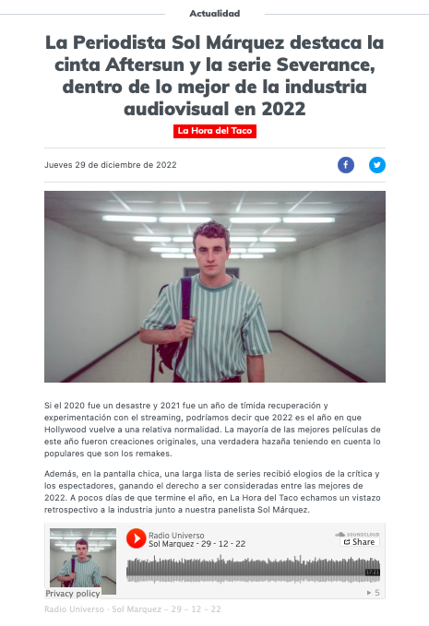
REGISTRO DE PRENSA + SELECCIÓN DE CLIPPINGS
29/12/2022 - NOTICIAS - RADIO UNIVERSO
La periodista Sol Marquez destaca la cinta Aftersun y la serie Severance dentro de lo mejor de la industria audiovisual en 2022.
https://universo.cl/actualidad/la-periodista-sol-marquez-destaca-la-cinta-aftersun-y-la-serie-severance-dentro-de-lo-mas-destacado-de-la-industria-audiovisual-en-2022/

Slide 8
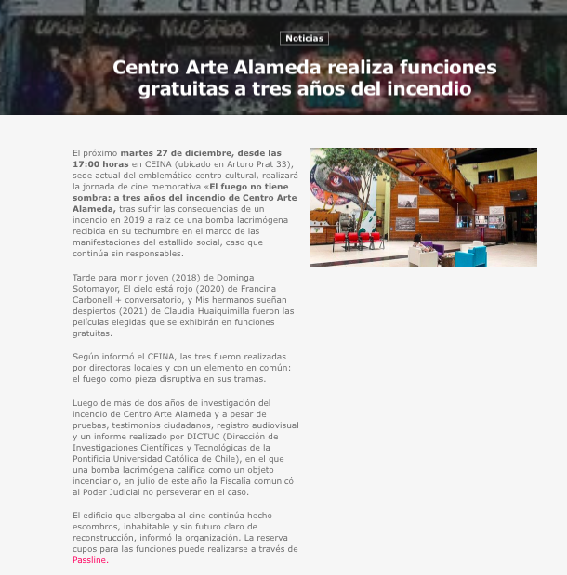
26/12/2022- NOTICIAS - MEDIO “ART POST”
Centro Arte Alameda realiza funciones gratuitas a tres años del incendio
https://artpost.cl/centro-arte-alameda-realiza-funciones-gratuitas-a-tres-anos-del-incendio/

Slide 9
REVISTA “OFF THE RECORD”
TOMO ENERO 2023
http://www.offtherecordonline.cl/PDF/OFF_2023_1.pdf

Slide 10
03/01/2023 - ARTE- “SOUR MAGAZINE”
Vicente Irarrazabal presenta «Arcada En Red» su nueva exposición en Centro Arte Alameda
https://sourmagazine.cl/2023/01/03/vicente-irarrazabal-presenta-arcada-en-red-su-nueva-exposicion-en-centro-arte-alameda/

Slide 11
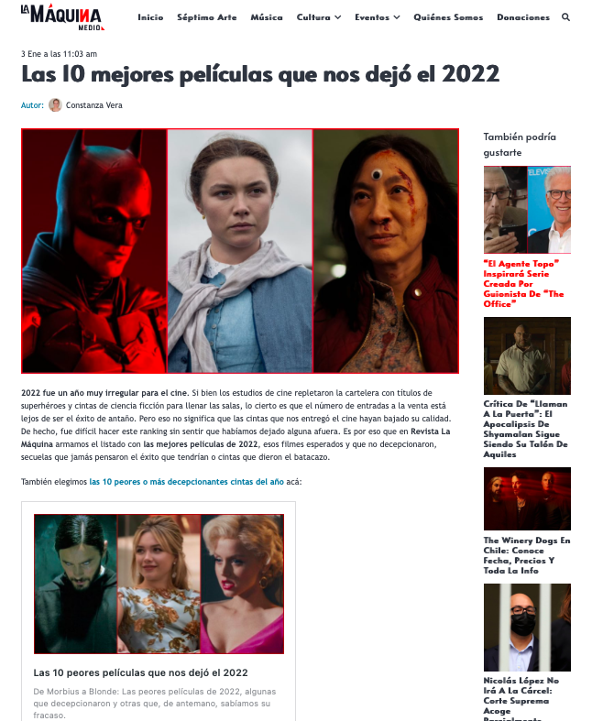
03/01/2023 - La Máquina Medio - CINE
Las 10 mejores películas que nos dejó el 2022
https://lamaquinamedio.com/las-10-mejores-peliculas-que-nos-dejo-el-2022/

Slide 12
08/10/2023 - El Ciudadano - Arte
«Arcada en red»: Exposición de «collages paranoicos» llega al Centro Arte Alameda de Santiago
https://www.elciudadano.com/artes/arcada-en-red-exposicion-de-collages-paranoicos-llega-al-centro-arte-alameda-de-santiago/01/04/

Slide 13
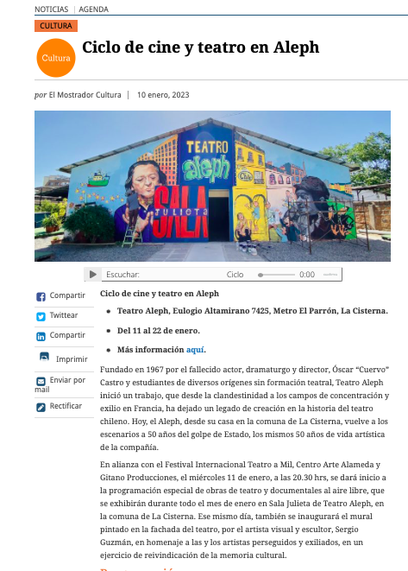
10/01/2023 - El Mostrador - Noticias
Ciclo de cine y teatro en Aleph
https://www.elmostrador.cl/cultura/2023/01/10/ciclo-de-cine-y-teatro-en-aleph/

Slide 14
11/01/2023 - Culturizarte
Cultura
Crítica de cine a Bones and All Amor hasta las entrañas
https://culturizarte.cl/critica-de-cine-bones-and-all-cine-y-amor-hasta-las-entranas/

Slide 15
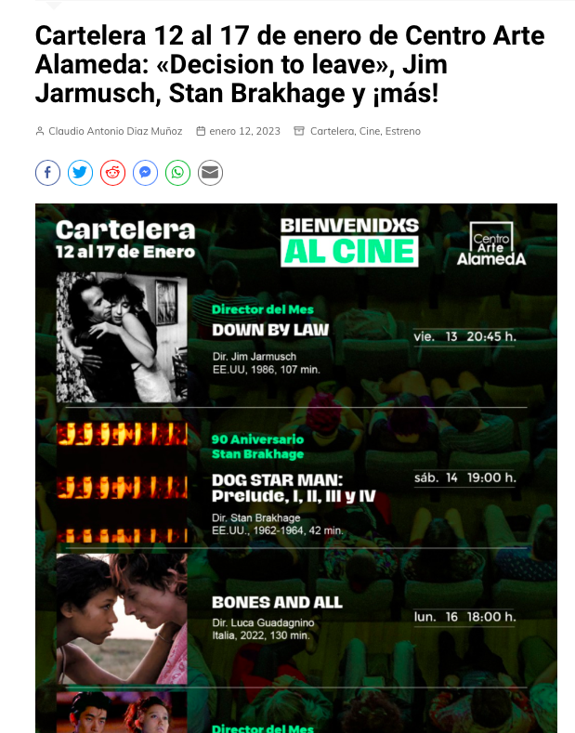
12/01/2023 - Espacio Forestal
Cartelera
Cartelera 12 al 17 de enero de Centro Arte Alameda: «Decision to leave», Jim Jarmusch, Stan Brakhage y ¡más!
https://starwlog.com/cartelera-12-al-17-de-enero-de-centro-arte-alameda-decision-to-leave-jim-jarmusch-stan-brakhage-y-mas/

Slide 16
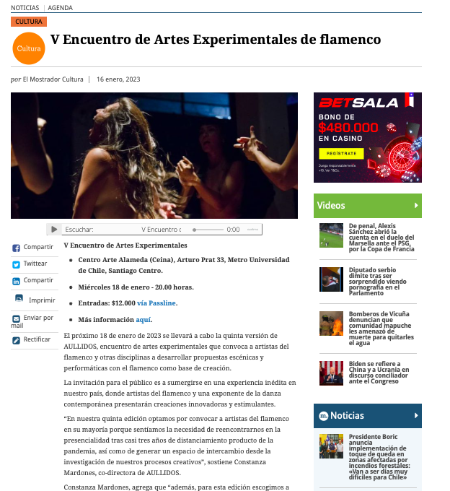
16/01/2023 - El Mostrador
Cultura
V Encuentro de Artes Experimentales de flamenco
https://www.elmostrador.cl/cultura/2023/01/16/v-encuentro-de-artes-experimentales-de-flamenco/

Slide 17
15/01/2023 - Pressenza
Entrevista
Oscar Pérez Cortez: “En Centro Arte Alameda me salvaron la vida”
https://www.pressenza.com/es/2023/01/oscar-perez-cortez-en-centro-arte-alameda-me-salvaron-la-vida/

Slide 18
14/01/2023 - El Desconcierto
Cine
“Bones and all”: Cine y amor hasta las entrañas
https://www.eldesconcierto.cl/tipos-moviles/pantalla/2023/01/14/bones-and-all-cine-y-amor-hasta-las-entranas.html

Slide 19
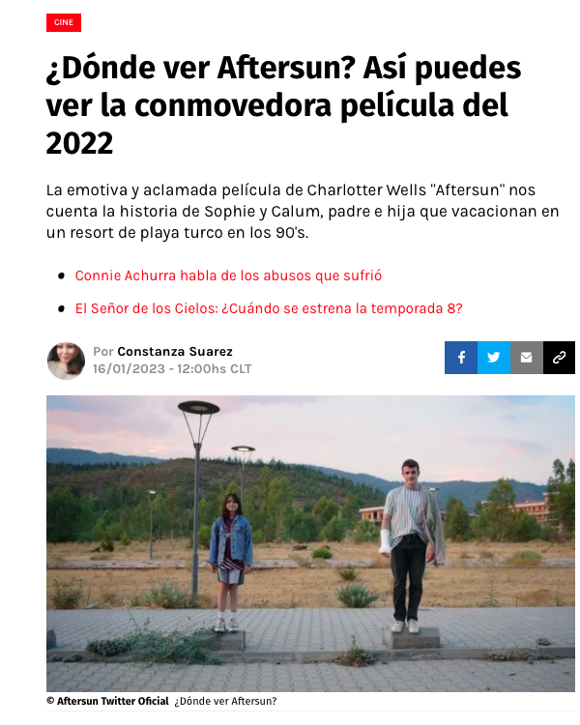
16/01/2023 - Red Carpet
Cine
¿Dónde ver Aftersun? Así puedes ver la conmovedora película del 2022
https://redgol.cl/tiempolibre/Donde-ver-Aftersun-la-emotiva-pelicula-de-Charlotte-Wells-20230116-0018.html

Slide 20
14/01/2023 - Página 19
Cultura
Encuentro de Artes Experimentales en torno al Flamenco celebra su quinta versión en Centro Arte Alameda
https://pagina19.cl/nacional/cultura/encuentro-de-artes-experimentales-en-torno-al-flamenco-celebra-su-quinta-version-en-centro-arte-alameda/

Slide 21
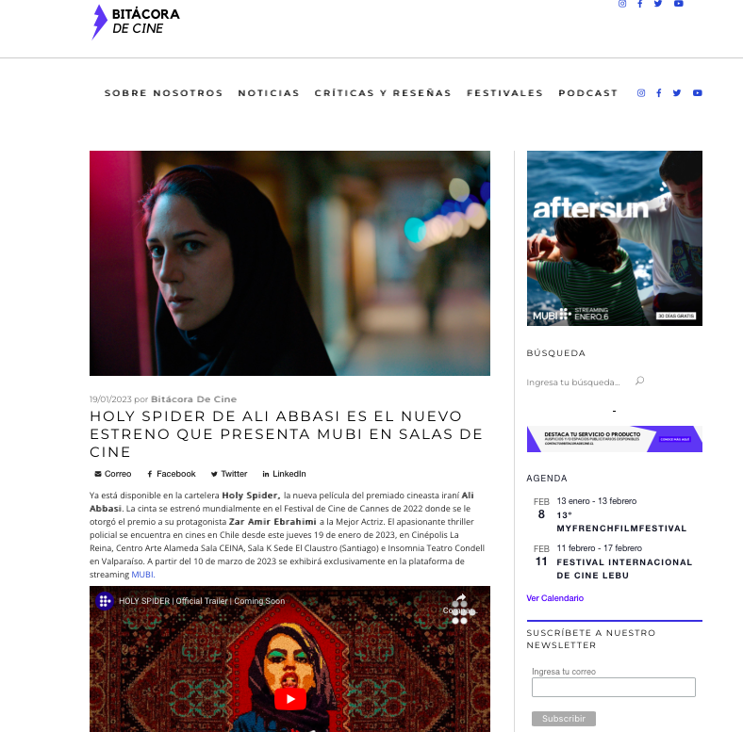
19/01/2023 - Bitácora de Cine
Cine
HOLY SPIDER DE ALI ABBASI ES EL NUEVO ESTRENO QUE PRESENTA MUBI EN SALAS DE CINE
https://bitacoradecine.cl/holy-spider-de-ali-abbasi-es-el-nuevo-estreno-que-presenta-mubi-en-salas-de-cine/

Slide 22
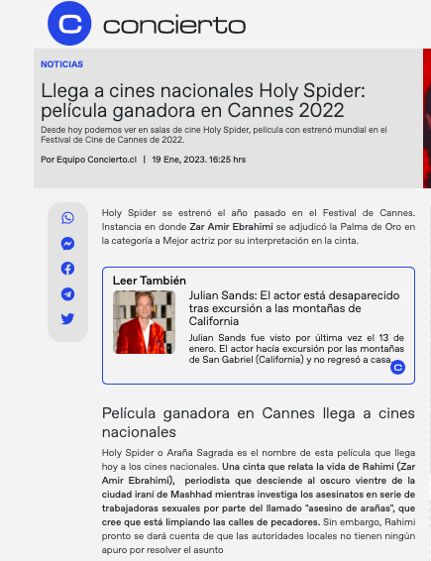
19/01/2023 - Radio Concierto
Cine
Llega a cines nacionales Holy Spider: película ganadora en Cannes 2022
https://www.concierto.cl/2023/01/llega-a-cines-nacionales-holy-spider-pelicula-ganadora-en-cannes-2022/

Slide 23
17/01/2023 - Pauta Los Ríos
Cartelera
ESTRENO PELÍCULA CHILENA: LA RIQUEZA DEL MUNDO
https://pautalosrios.cl/estreno-pelicula-chilena-la-riqueza-del-mundo/

Slide 24
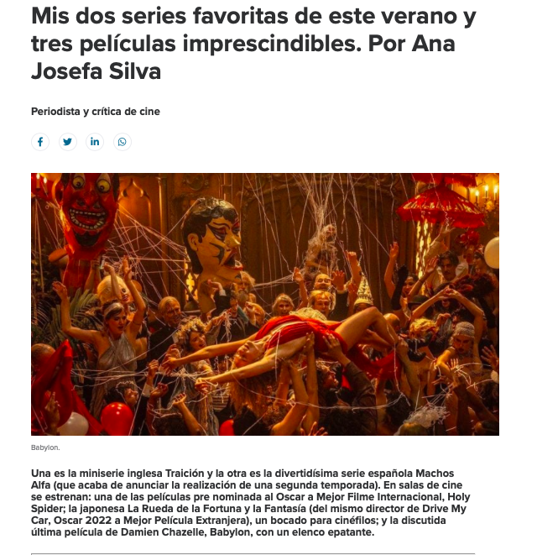
20/01/2023 - Ex Ante
Cine
Mis dos series favoritas de este verano y tres películas imprescindibles.
https://www.ex-ante.cl/mis-dos-series-favoritas-de-este-verano-y-tres-peliculas-imprescindibles-por-ana-josefa-silva/

Slide 25
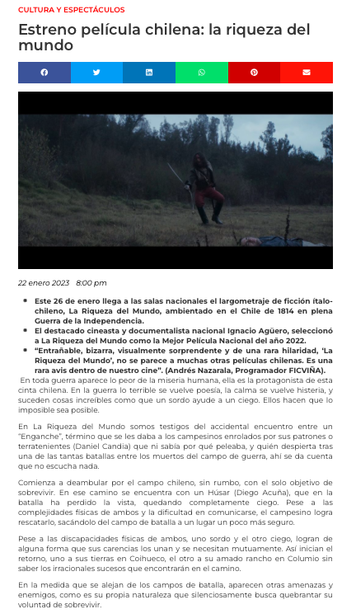
22/01/2023 - G5 Noticias
Cartelera
Estreno película chilena: la riqueza del mundo
https://g5noticias.cl/2023/01/22/estreno-pelicula-chilena-la-riqueza-del-mundo/

Slide 26
19/01/2023 - ContraPlano
Cartelera
ESTRENO CINE NACIONAL: LA RIQUEZA DEL MUNDO
https://contraplano.cl/2023/01/19/estreno-cine-nacional-la-riqueza-del-mundo/

Slide 27
19/01/2023 - Radio Beethtoven
Fotografía
Casa Espacio estrena ¿Con quién mirar?
https://www.beethovenfm.cl/evento/casa-espacio-estrena-con-quien-mirar-2/

Slide 28
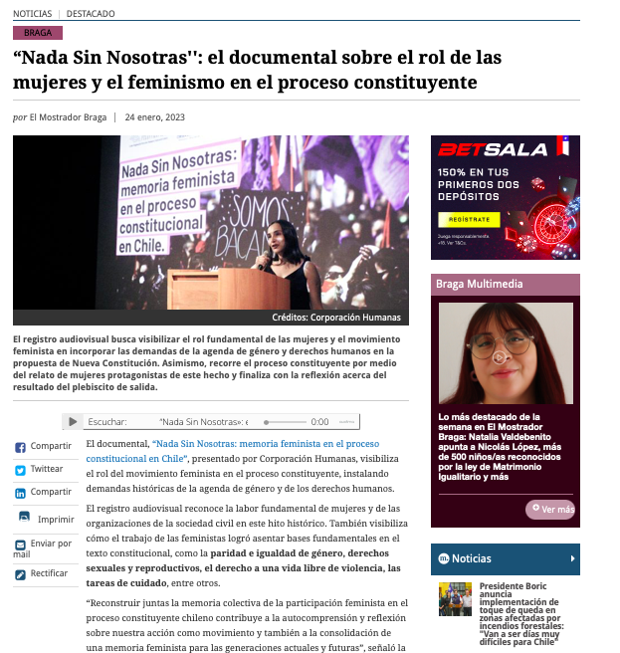
24/01/2023 - El Mostrador
Cine
“Nada Sin Nosotras'': el documental sobre el rol de las mujeres y el feminismo en el proceso constituyente
https://www.elmostrador.cl/braga/2023/01/24/nada-sin-nosotras-el-documental-sobre-el-rol-de-las-mujeres-y-el-feminismo-en-el-proceso-constituyente/

Slide 29
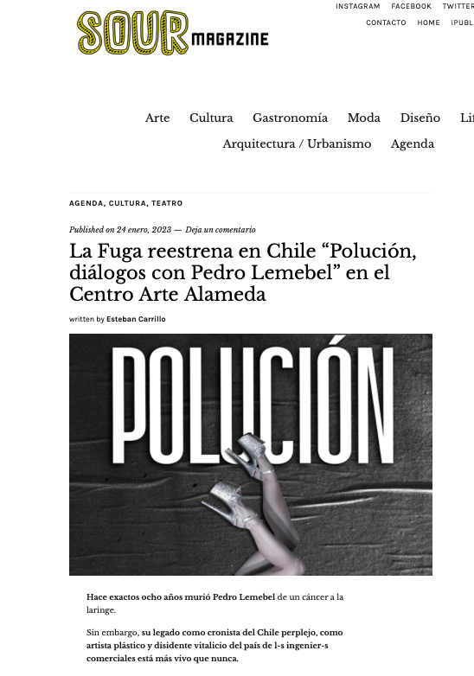
24/01/2023
Sour Magazine
Cine
La Fuga reestrena en Chile “Polución, diálogos con Pedro Lemebel” en el Centro Arte Alameda
https://sourmagazine.cl/2023/01/24/la-fuga-reestrena-en-chile-polucion-dialogos-con-pedro-lemebel-en-el-centro-arte-alameda/

Slide 30
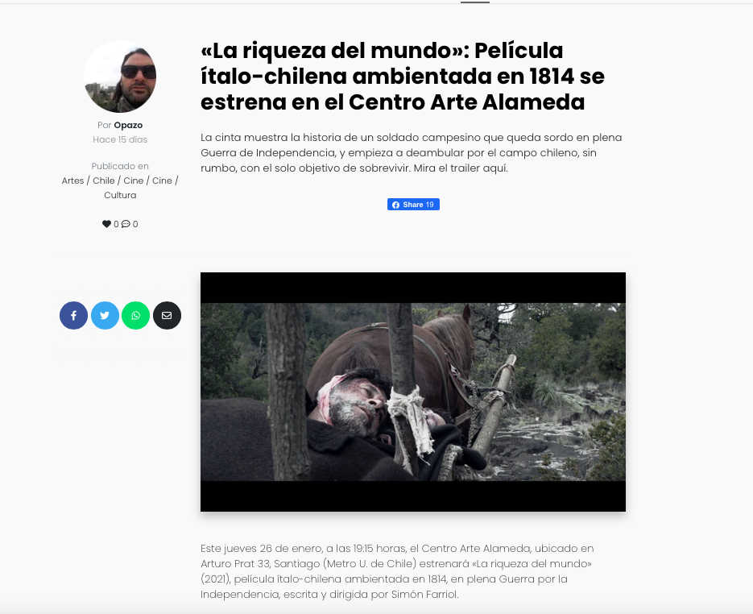
25/01/2023
El Ciudadano
Cine
«La riqueza del mundo»: Película ítalo-chilena ambientada en 1814 se estrena en el Centro Arte Alameda
https://www.elciudadano.com/artes/la-riqueza-del-mundo-pelicula-italo-chilena-ambientada-en-1814-se-estrena-en-el-centro-arte-alameda/01/24/

Slide 31
25/01/2023
Bitacora de cine
Cine
ALI ABBASI, HOLY SPIDER (2022): ES UNA PELÍCULA DE GÉNERO QUE CONTIENE LA MISÓGINA, LA VIOLENCIA, LO QUE ESTÁ PASANDO EN IRÁN Y LA BRUTALIDAD CON LA QUE SE TRATA A LAS MUJERES.
https://bitacoradecine.cl/ali-abbasi-holy-spider-2022-es-una-pelicula-de-genero-que-contiene-la-misogina-la-violencia-lo-que-esta-pasando-en-iran-y-la-brutalidad-con-la-que-se-trata-a-las-mujeres/

Slide 32
24/01/2023
Radio JGM
Cartelera
“NADA SIN NOSOTRAS: MEMORIA FEMINISTA EN EL PROCESO CONSTITUCIONAL EN CHILE”: DOCUMENTAL REGISTRA LUCHA POR DERECHOS DE LAS MUJERES EN LA CONSTITUYENTE
https://radiojgm.uchile.cl/nada-sin-nosotras-memoria-feminista-en-el-proceso-constitucional-en-chile-estreno-del-documental-que-registra-la-lucha-por-los-derechos-de-las-mujeres-en-la-constituyente/

Slide 33
24/01/2023
Culturizarte
Cultura
Casa Espacio Buenos Aires 824 estrena en Santiago serie documental sobre reconocidos exponentes de la fotografía contemporánea chilena
https://culturizarte.cl/casa-espacio-buenos-aires-824-estrena-en-santiago-serie-documental-sobre-reconocidos-exponentes-de-la-fotografia-contemporanea-chilena/

Slide 34
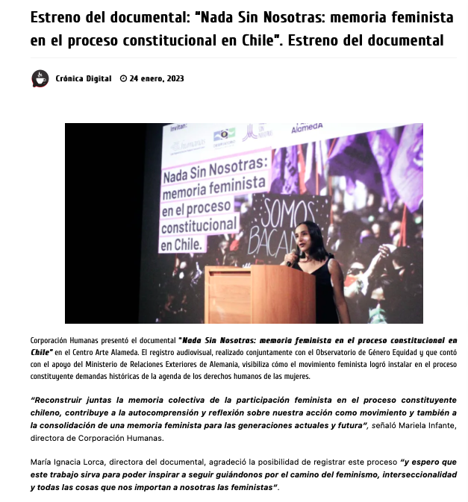
24/01/2022
Crónica Digital
Estreno del documental: "Nada Sin Nosotras: memoria feminista en el proceso constitucional en Chile"
https://www.cronicadigital.cl/2023/01/24/estreno-del-documental-nada-sin-nosotras-memoria-feminista-en-el-proceso-constitucional-en-chile-estreno-del-documental/

Slide 35
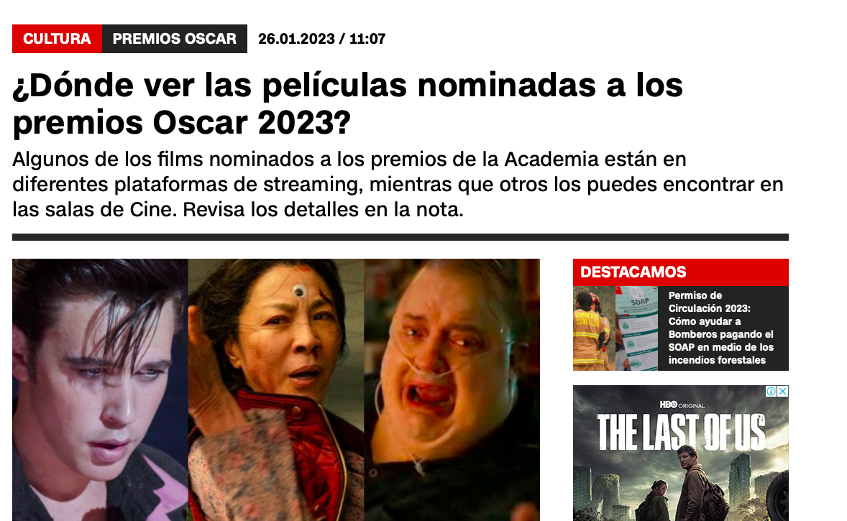
26/01/2023
CNN
Cine
¿Dónde ver las películas nominadas a los premios Oscar 2023?
https://www.cnnchile.com/cultura/donde-ver-peliculas-nominadas-oscar-2023_20230126/

Slide 36
26/01/2022
La Tercera
Cartelera
La Riqueza del Mundo: el filme ambientado en la Guerra de la Independencia que llega a las salas nacionales
https://www.latercera.com/culto/2023/01/26/la-riqueza-del-mundo-el-filme-ambientado-en-la-guerra-de-la-independencia-que-llega-a-las-salas-nacionales/

Slide 37
26/01/2023
Radio UChile
Cartelera
Estrenan documental “Nada Sin Nosotras: memoria feminista en el proceso constitucional en Chile”
https://radio.uchile.cl/2023/01/26/estrenan-documental-nada-sin-nosotras-memoria-feminista-en-el-proceso-constitucional-en-chile/

Slide 38
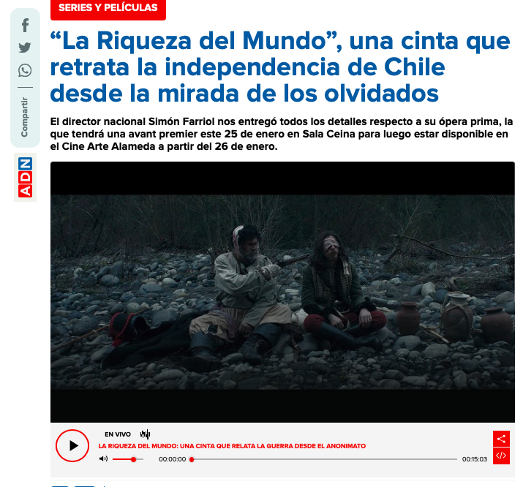
25/01/2023 - ADN
Cine
“La Riqueza del Mundo”, una cinta que retrata la independencia de Chile desde la mirada de los olvidados
https://www.adnradio.cl/series-y-peliculas/2023/01/25/la-riqueza-del-mundo-una-cinta-que-relata-la-guerra-desde-el-anonimato.html

Slide 39
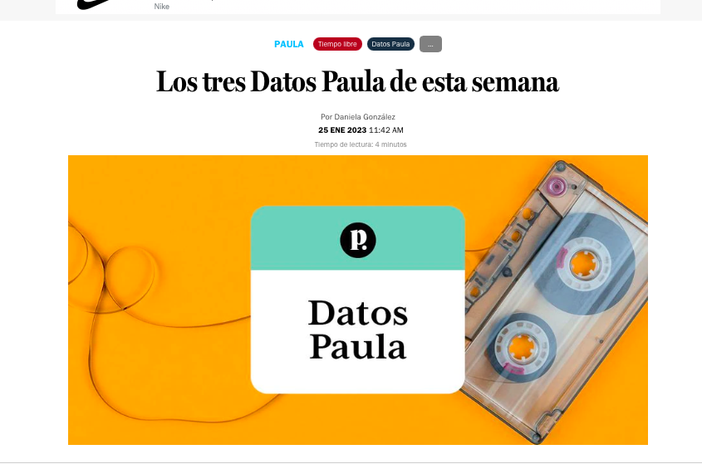
25/01/2023
La Tercera
Cine
Los tres datos de Paula de esta semana
https://www.latercera.com/paula/los-tres-datos-paula-de-esta-semana/

Slide 40
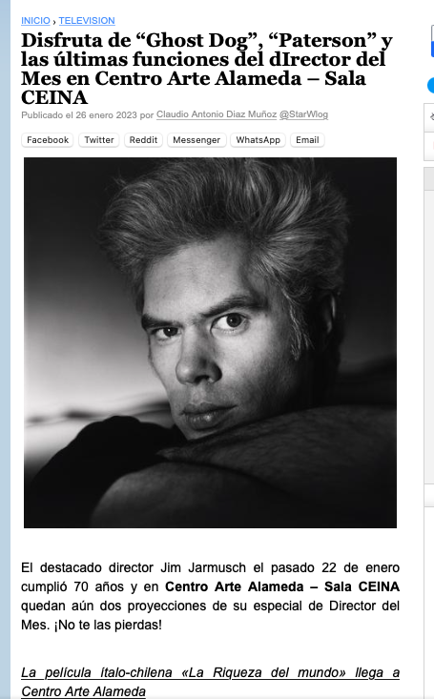
26/01/2023
PaperBlog
Cartelera
Disfruta de “Ghost Dog”, “Paterson” y las últimas funciones del dIrector del Mes en Centro Arte Alameda – Sala CEINA
https://es.paperblog.com/disfruta-de-ghost-dog-paterson-y-las-ultimas-funciones-del-director-del-mes-en-centro-arte-alameda-sala-ceina-7372163/

Slide 41
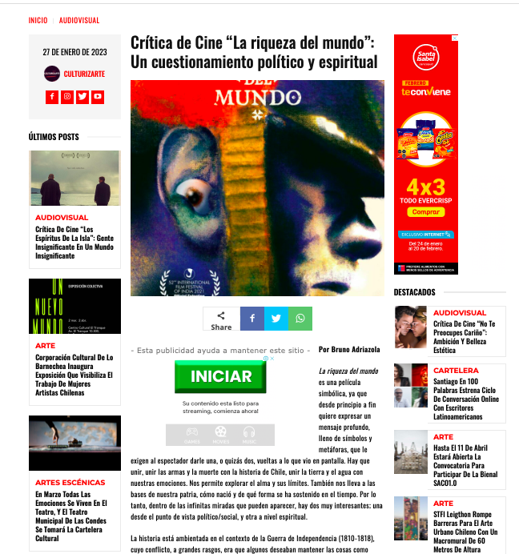
27/01/2023
Culturizarte
Cine
Crítica de Cine “La riqueza del mundo”: Un cuestionamiento político y espiritual
https://culturizarte.cl/critica-de-cine-la-riqueza-del-mundo-un-cuestionamiento-politico-y-espiritual/

Slide 42
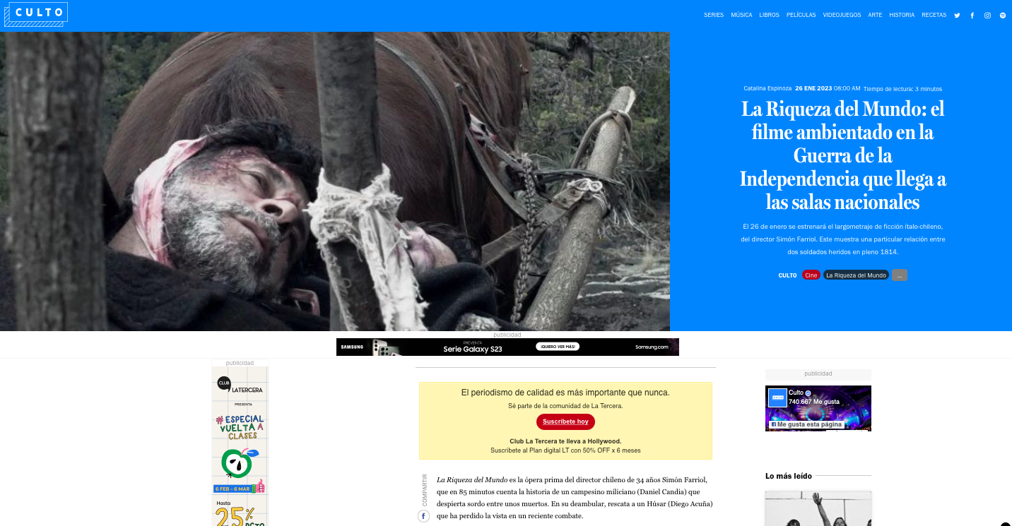
26/01/2022
La Tercera
Cine
La Riqueza del Mundo: el filme ambientado en la Guerra de la Independencia que llega a las salas nacionales
https://www.latercera.com/culto/2023/01/26/la-riqueza-del-mundo-el-filme-ambientado-en-la-guerra-de-la-independencia-que-llega-a-las-salas-nacionales/

Slide 43
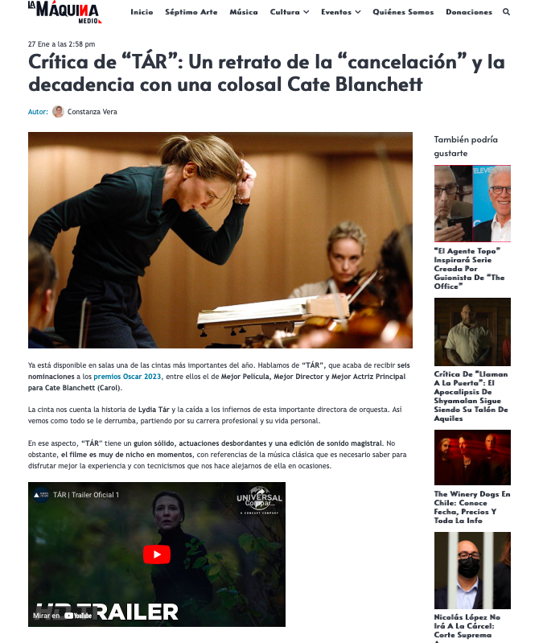
27/01/2023
La Máquina Medio
Cine
Crítica de “TÁR”: Un retrato de la “cancelación” y la decadencia con una colosal Cate Blanchett
https://lamaquinamedio.com/critica-de-tar-un-retrato-de-la-cancelacion-y-la-decadencia-con-una-colosal-cate-blanchett/

Slide 44
28/01/2023
Cultura Acompañada
Cine
Estrena la película: "La riqueza del mundo" en Centro Arte Alameda
https://culturaacompanada.blogspot.com/2023/01/estrenan-la-pelicula-la-riqueza-del.html

Slide 45
30/01/2023
Culturizarte
Cine
Instituto Italiano de Cultura Santiago y Centro Arte Alameda organizan ciclo de cine en homenaje a la gran Monica Vitti
https://culturizarte.cl/instituto-italiano-de-cultura-santiago-y-centro-arte-alameda-organizan-ciclo-de-cine-en-homenaje-a-la-gran-monica-vitti/

Slide 46
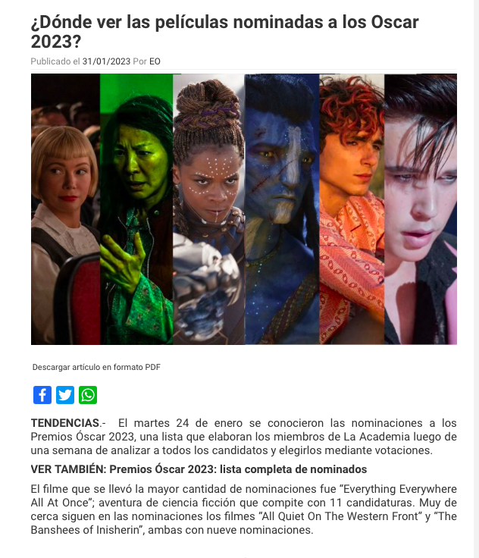
31/01/2023
El Observador
Cine
¿Dónde ver las películas nominadas a los Oscar 2023?
https://www.observador.cl/donde-ver-las-peliculas-nominadas-a-los-oscar-2023/

Slide 47
31/01/2023
Cooperativa
Cine
Centro Arte Alameda realizará ciclo con las mejores películas de 2022
https://cooperativa.cl/noticias/entretencion/cine/centro-arte-alameda-realizara-ciclo-con-las-mejores-peliculas-de-2022/2023-01-31/211958.html

Slide 48
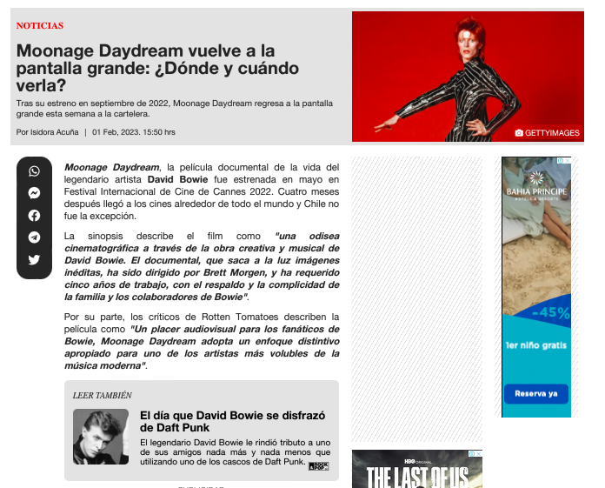
01/02/2023
Rock and Pop
Cine
Moonage Daydream vuelve a la pantalla grande: ¿Dónde y cuándo verla?
https://www.rockandpop.cl/2023/02/moonage-daydream-vuelve-a-la-pantalla-grande-donde-y-cuando-verla/

Slide 49
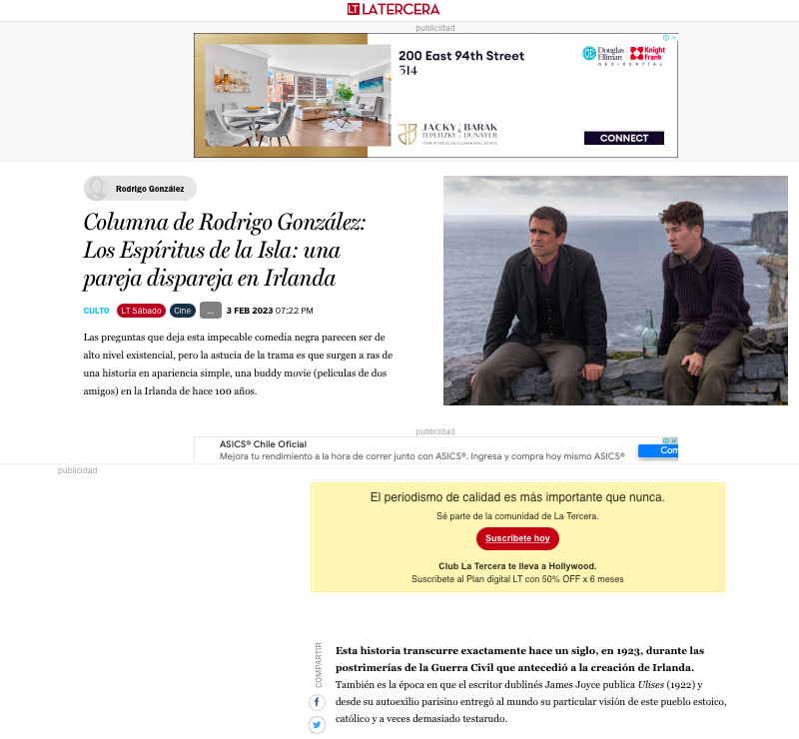
03/02/2023
La Tercera
Cine
Columna de Rodrigo González: Los Espíritus de la Isla: una pareja dispareja en Irlanda
https://www.latercera.com/culto/2023/02/03/columna-de-rodrigo-gonzalez-los-espiritus-de-la-isla-una-pareja-dispareja-en-irlanda/

Slide 50
06/02/2023
La Tercera
Cine
Críticos de Londres eligen a Tár como la mejor película de 2022
https://www.latercera.com/culto/2023/02/06/criticos-de-londres-eligen-a-tar-como-la-mejor-pelicula-de-2022/

Slide 51
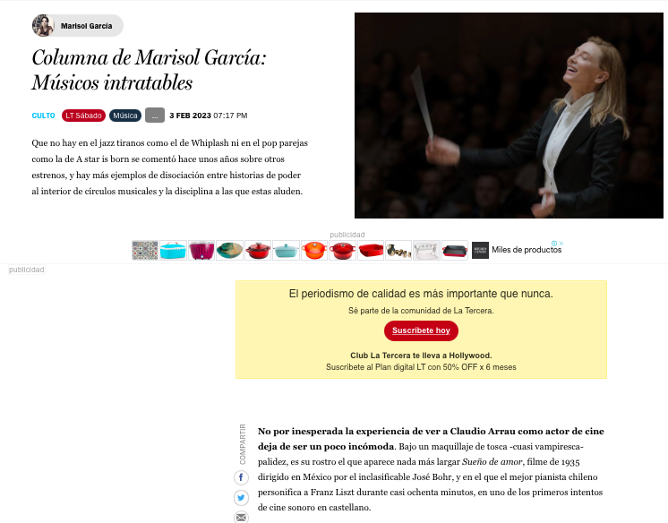
03/02/2023
La Tercera
Cultura
Columna de Marisol García: Músicos intratables
https://www.latercera.com/culto/2023/02/03/columna-de-marisol-garcia-musicos-intratables/

Slide 52
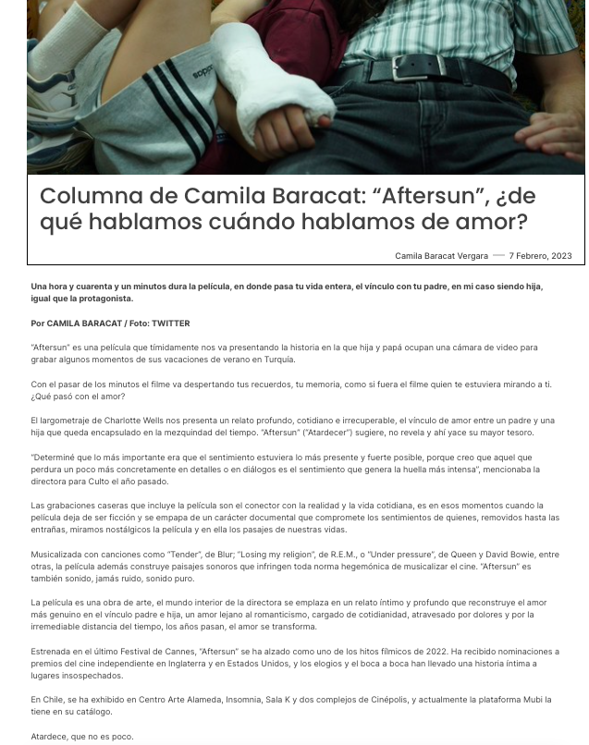
07/02/2023
El Ágora
Cine
Columna de Camila Baracat: “Aftersun”, ¿de qué hablamos cuándo hablamos de amor?
https://www.elagora.net/columna-de-camila-baracat-aftersun-de-que-hablamos-cuando-hablamos-de-amor/

Slide 53
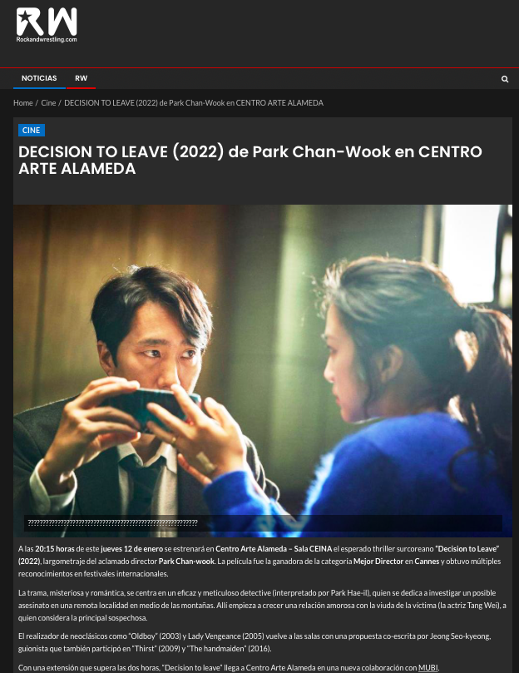
11/01/2023
Rockandwrestling
Cine
DECISION TO LEAVE (2022) DE PARK CHAN-WOOK EN CENTRO ARTE ALAMEDA
https://rockandwrestling.com/decision-to-leave-2022-de-park-chan-wook-en-centro-arte-alameda/

Slide 54
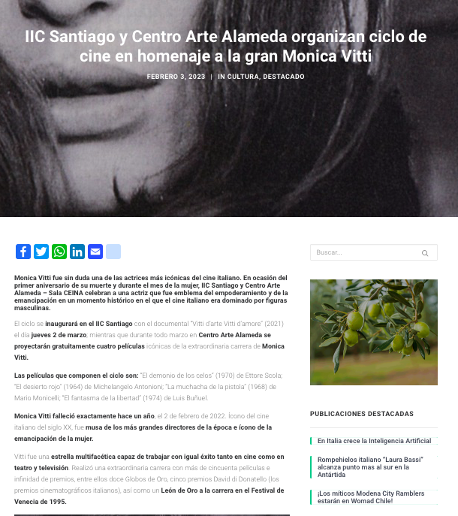
03/02/2023
Vai Beit
Cultura
IIC Santiago y Centro Arte Alameda organizan ciclo de cine en homenaje a la gran Monica Vit
https://vai.cl/iic-santiago-y-centro-arte-alameda-organizan-ciclo-de-cine-en-homenaje-a-la-gran-monica-vitti/

